Slide 1

Schema de codare paralela Folosind Turbo Product Code pentru transmisia multimedia mobila in sistemul MIMO-FBMC

Slide 2
Introducere
Odata cu dezvoltarea retelelor mobile, cererea de servicii multimedia in timp real este tot mai mare. Prin urmare aceste servicii se confrunta cu mai multe provocari cum ar fi debitul mare de date, gestionarea eficienta a resurselor radio disponibile si latenta indusa de intarzierea transmisiei.
In mod constant sunt propuse noi tehnici de corectare a erorilor de retea pentru serviciile de difuzare multimedia Long Time Evolution (LTE).

Slide 3
Ce problema rezolva?
Pentru a reduce latenta de transmisie, aceasta lucrare prezinta o schema de codare paralela folosind Turbo Product Code(TPC), care sa se potriveasca matricei de antene a sistemului MIMO-FBC.
Prin intermediul schemei de codare paralela TCP se doreste un randament si o fiabilitate ridicata, o lantenta scazuta, potrivite pentru serviciile de difuzare multimedia

Slide 4
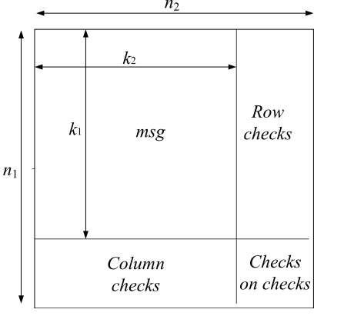
STRUCTURA TPC
TCP este alcatuit dintr-o matrice bidimensionala de cuvinte de cod provenite din blocurile lineare de cod cum ar fi, de exemplu, codurile Hamming si de coduri de verificare.
Codificatorul TCP reprezinta concatenarea a doua codificatoare de bloc liniare C1 si C2, avand ca parametri urmatoarele:
n_{i} – lungimea cuvantului de cod
k_{i} – numarul bitilor de informatie
d^{l}_{min} – distanta Hamming minima,
unde I poate fi 1 sau 2
k1 x k2 – biti de informatie
Diagrama structurii unui TCP bidimensional

Slide 5
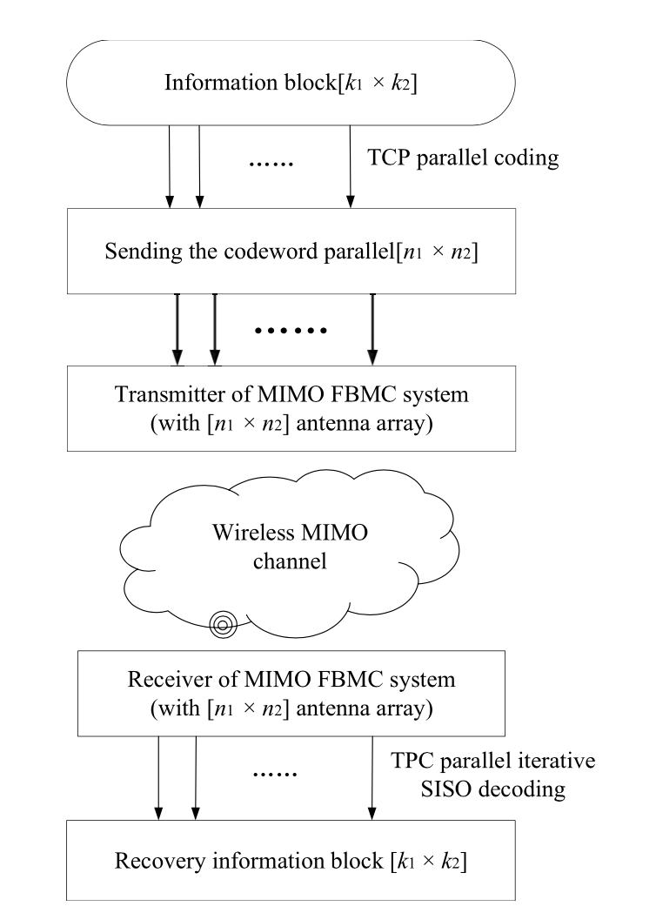

Diagrama sistemului de transmisie folosind codarea TPC

Slide 6
Pasii algoritmului
Datele cu informatii multimedia sunt reformate in blocuri bidimensionale cu k1 x k2 biti in fiecare bloc
Fiecare bloc bidimensional este codificat in paralel in cuvant de cod (n1 x n2) folosing TPC
Toti bitii fiecarui cuvant de cod sunt trimisi catre transmitatorul sistemului MIMO-FBMC in paralel, iar apoi prin canalul wireless MIMO.
In cadrul receptorului, mesajul primit este decodat in paralel folosind algoritmul de decodare TPC iar datele cu informatii multimedia sunt recuperate.
Observatie: Lungimea codului TCP (n1 x n2) si dimensiunile blocurilor de date (k1 x k2), pot sa difere in functie de numarul de antene.

Slide 7
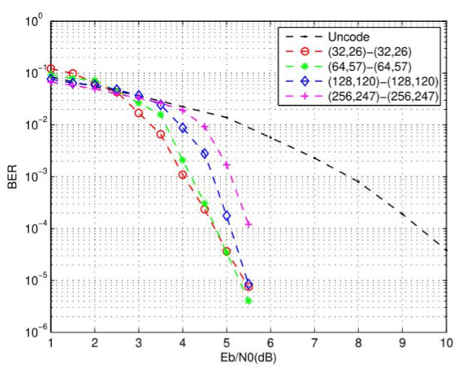
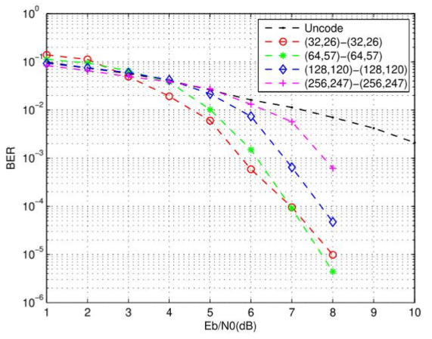
Rezultatele simularilor
Curbele BER ale schemei de codare TCP cu lungimi diferite pentru cod in conditii idealizate
Curbele BER ale schemei de codare TCP cu lungimi diferite pentru cod fara anulare ISI/ICI

Slide 8
Concluzii
Prin urmare, in urma simularilor efectuate s-a confirmat faptul ca aceasta schema de codificare paralela TPC folosita in sistemul multimedia mobil MIMO-FBMC este una realizabila.
Schema are ca scop imbunatatirea performantei BER a serviciilor multimedia mobile si reducerea latentei transimisie, folosindu-se de caracteristicile TPC, cum ar fi complexitatea liniara, codificarea bidimensionala si decodificarea paralela.

